Slide 1
Reklama
Lokowanie produktu, sponsorowanie

Slide 2
Podstawa prawna
Ustawa z dnia 29 grudnia 1992 r. o radiofonii i telewizji (Dz.U. z 2017 r., poz. 1414)
Dyrektywa z 10 marca 2010 r. o audiowizualnych usługach medialnych (2013/12/EU)
Rozporządzenie Krajowej Rady Radiofonii i Telewizji z 30 czerwca 2011 r. w sprawie sposobu prowadzenia w programach radiowych i telewizyjnych działalności reklamowej i telesprzedaży

Slide 3
Art. 4 DAUM
1.Państwa Członkowskie zapewnią, wtedy gdy jest to możliwe do zrealizowania i za pomocą odpowiednich środków, aby nadawcy telewizyjni zarezerwowali utworom europejskim, większości łącznego czasu nadawania programu, z wyłączeniem czasu przeznaczonego na nadawanie wiadomości, wydarzeń sportowych, gier, reklamy, teletekstu i telezakupów. Mając na uwadze odpowiedzialność nadawcy wobec odbiorców w zakresie informacji, edukacji, kultury oraz rozrywki, proporcja ta powinna być osiągana stopniowo, z zastosowaniem odpowiednich kryteriów
Wyrok Trybunału Sprawiedliwości Unii Europejskiej z dnia 18 lipca 2013 r. (C-234/12) - "państwa członkowskie muszą zachować prawo określenia bardziej szczegółowych bądź bardziej restrykcyjnych przepisów"

Slide 4
Pojęcie reklamy
reklamą jest przekaz handlowy, pochodzący od podmiotu publicznego lub prywatnego, w związku z jego działalnością gospodarczą lub zawodową, zmierzający do promocji sprzedaży lub odpłatnego korzystania z towarów lub usług; reklamą jest także autopromocja; – art. 4 pkt 17 u. r.t.

Slide 5
Przekaz handlowy
przekazem handlowym jest każdy przekaz, w tym obrazy z dźwiękiem lub bez dźwięku albo tylko dźwięki, mający służyć bezpośrednio lub pośrednio promocji towarów, usług lub renomy podmiotu prowadzącego działalność gospodarczą lub zawodową, towarzyszący audycji lub włączony do niej, w zamian za opłatę lub podobne wynagrodzenie, albo w celach autopromocji, w szczególności reklama, sponsorowanie, telesprzedaż i lokowanie produktu; – art. 4 pkt 16 u.r.t.

Slide 6
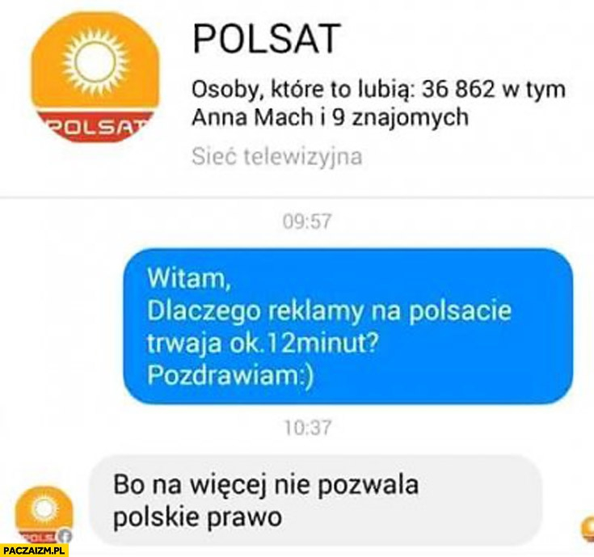
zasady
Przekaz handlowy powinien
być łatwo rozpoznawalny;
Reklamy i telesprzedaż
powinny być łatwo odróżnianie od materiału redakcyjnego;
Reklamy nie powinny zajmować więcej niż
12 minut w ciągu godziny zegarowej;

Slide 7
Wyłączenia:
12 – minutowego ograniczenia nie stosuje się do:
  ogłoszeń nadawcy, zawierających jedynie informację o jego audycjach lub fragmenty tych audycji – nie dłużej niż 2 minuty w ciągu godziny zegarowej;
  ogłoszeń nadawcy zawierających jedynie informację o dodatkowych produktach uzyskiwanych bezpośrednio z audycji – nie dłużej niż 2 minuty w ciągu godziny zegarowej;
  wymaganych prawem oznaczeń przekazów handlowych, w tym wskazań sponsorów.

Slide 8
Zasady umieszczania reklam w audycji
Umieszczanie reklam lub telesprzedaży podczas audycji nie może naruszać integralności audycji, przy uwzględnieniu naturalnych przerw w audycji, jej czasu trwania i charakteru, ani uprawnień podmiotów praw do audycji.
  Art. 16 ust. 2 URiT - W transmisjach zawodów sportowych zawierających przerwy wynikające z przepisów ich rozgrywania oraz w transmisjach innych wydarzeń zawierających przerwy, reklamy lub telesprzedaż mogą być nadawane wyłącznie w tych przerwach.

Slide 9
Przerywanie programów reklamami
Art. 16 ust. 3. URiT Filmy wyprodukowane dla telewizji, z wyłączeniem serii, seriali i audycji dokumentalnych, oraz filmy kinematograficzne mogą zostać przerwane, w celu nadania reklam lub telesprzedaży, wyłącznie jeden raz podczas każdego okresu pełnych 45 minut przewidzianych w programie.
4. Audycje inne niż określone w ust. 2 mogą być przerywane w celu nadania reklam lub telesprzedaży, jeżeli okres między kolejnymi przerwami w danej audycji wynosi w programie telewizyjnym co najmniej 20 minut, a w programie radiowym co najmniej 10 minut

Slide 10
Bloki poświęcone telesprzedaży – Art. 16 ust. 6
Bloki programowe poświęcone wyłącznie telesprzedaży powinny być wyraźnie oznaczone w sposób wizualny i dźwiękowy oraz nadawane w sposób nieprzerwany przez co najmniej 15 minut. Do bloków takich nie stosuje się ograniczenia określonego w ust. 3.
Dla takich bloków nie ma aktualnie maksymalnych ograniczeń czasowych. Brak również ograniczeń liczby takich bloków w programie w ciągu dnia. Mogą one zajmować dowolną część programu i występować w takiej liczbie, jaka możliwa jest do zmieszczenia w dziennym czasie nadawania programu.

Slide 11
Inne limity czasowe
§ 9 Rozporządzenia KRRiT,
Nadawca nie może udostępnić więcej niż 35% czasu wykorzystywanego na reklamy i telesprzedaż w okresie jednego roku na reklamę i telesprzedaż produktów i usług jednego przedsiębiorcy lub ugrupowania gospodarczego.

Slide 12
Rozporządzenie KRRiT - § 5
1.W przypadku rozpowszechniania w programie telewizyjnym przekazu handlowego dotyczącego loterii audioteksowych, o których mowa w art. 2 ust. 1 pkt 11 ustawy z dnia 19 listopada 2009 r. o grach hazardowych (Dz. U. Nr 201, poz. 1540, z późn. zm.), oraz przekazu handlowego dotyczącego publicznie dostępnej usługi telekomunikacyjnej obejmującej usługę telekomunikacyjną z dodatkowym świadczeniem, o której mowa w art. 64 ustawy z dnia 16 lipca 2004 r. - Prawo telekomunikacyjne (Dz. U. Nr 171, poz. 1800, z późn. zm.):
1)napis informujący o cenie za jednostkę rozliczeniową usługi albo cenie za połączenie, w przypadku usługi taryfikowanej za całe połączenie, ze wskazaniem ceny brutto oraz o nazwie podmiotu realizującego dodatkowe świadczenie umieszcza się każdorazowo podczas całego czasu rozpowszechniania informacji zawierającej numer usługi;
2)rozmiar czcionki napisu, o którym mowa w pkt 1, nie może być mniejszy niż 60% rozmiaru czcionki numeru tej usługi;
3)napis, o którym mowa w pkt 1, powinien być emitowany w sposób czytelny, a jego forma graficzna powinna być zgodna z formą graficzną informacji zawierającej numer usługi, w szczególności w zakresie:
a)kroju i koloru czcionki,
b)rodzaju i koloru tła,
c)rodzaju i koloru wypełnienia liter.
2.W przypadku rozpowszechniania w programie radiowym przekazów handlowych, o których mowa w ust. 1, komunikat informujący o cenie za jednostkę rozliczeniową usługi albo cenie za połączenie, w przypadku usługi taryfikowanej za całe połączenie, ze wskazaniem ceny brutto oraz o nazwie podmiotu realizującego dodatkowe świadczenie, czytany przez lektora, umieszcza się bezpośrednio przed lub po komunikacie zawierającym numer telefonu.

Slide 13
Ewidencja czasu nadawanych reklam
Rozporządzenie KRRiT - § 11
1.Nadawca prowadzi ewidencję czasu nadawanych reklam i telesprzedaży.
2.Ewidencja nadanych reklam i telesprzedaży zawiera następujące dane:
1)nazwę produktu lub usługi;
2)nazwę zleceniodawcy;
3)datę nadawania;
4)godzinę nadawania i czas trwania reklamy i telesprzedaży;
5)czas trwania bloku reklamowego i telesprzedaży;
6)łączny czas trwania reklam w godzinie zegarowej;
7)dzienną liczbę i czas wyemitowanych bloków telesprzedaży.
3.Nadawca przechowuje ewidencję, o której mowa w ust. 1, przez okres 1 roku od zakończenia roku kalendarzowego, w którym reklama lub telesprzedaż została nadana.

Slide 14

Zakazy:

Slide 15
Zakazane jest nadawanie przekazu handlowego:
wyrobów tytoniowych, rekwizytów tytoniowych, produktów imitujących wyroby tytoniowe lub rekwizyty tytoniowe oraz symboli związanych z używaniem tytoniu;
napojów alkoholowych, w zakresie regulowanym przez ustawę;
świadczeń zdrowotnych w rozumieniu przepisów o działalności leczniczej udzielanych wyłącznie na podstawie skierowania lekarza;
produktów leczniczych, w zakresie regulowanym przez ustawę;
gier cylindrycznych, gier w karty, gier w kości, zakładów wzajemnych, gier na automatach, w zakresie regulowanym ustawą;
Substancji psychotropowych lub środków odurzających oraz środków spożywczych i innych produktów uregulowanych ustawą o przeciwdziałaniu narkomanii,
Usług w zakresie udostępniania solarium – w zakresie ustawy o ochronie zdrowia przed następstwami korzystania z solarium,

Slide 16

Rodzaje przekazu objęte zakazem przerywania reklamami:
Nie można przerywać w celu nadania reklam lub
telesprzedaży:
    serwisów informacyjnych;
    audycji o treści religijnej;
    audycji publicystycznych o czasie krótszym niż 30 minut;
    audycji dla dzieci;

Slide 17
Ogólne wytyczne dotyczące przekazu handlowego:
Przekaz handlowy nie może:
naruszać godności ludzkiej;
zawierać treści dyskryminujących ze względu na rasę, płeć, narodowość, pochodzenie etniczne, wyznanie lub światopogląd, niepełnosprawność, wiek czy orientację seksualną;
ranić przekonań religijnych lub politycznych;
zagrażać fizycznemu, psychicznemu lub moralnemu rozwojowi małoletnich;
sprzyjać zachowaniom zagrażającym zdrowiu, bezpieczeństwu lub ochronie środowiska.

Slide 18
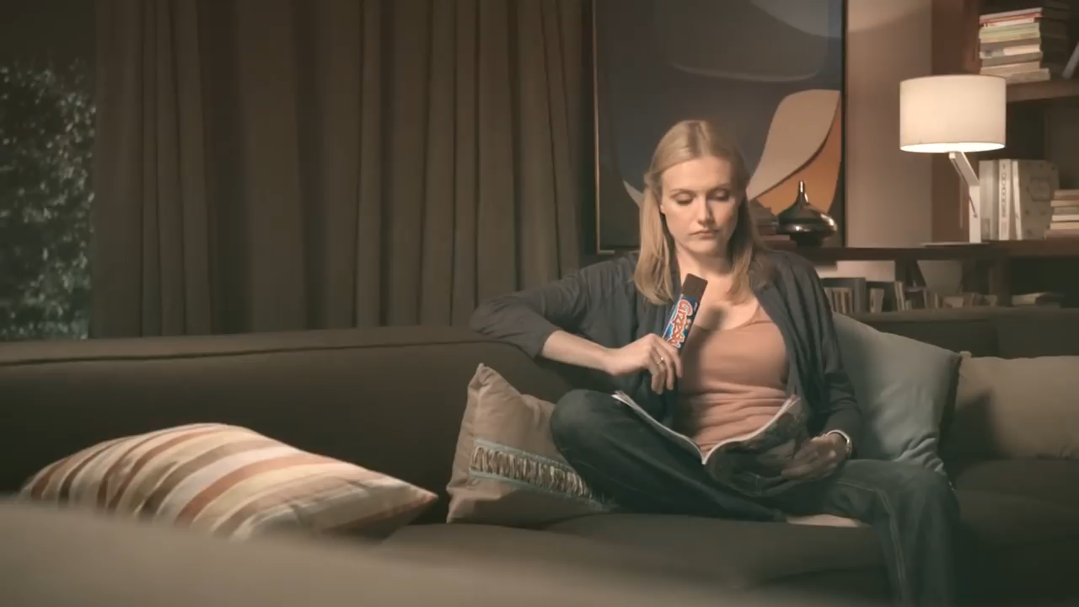

Slide 19


Slide 20


Slide 21


Slide 22
Małoletni jako odbiorca reklamy
Zakazane jest nadawanie przekazów handlowych:
nawołujących bezpośrednio małoletnich do nabywania produktów lub usług;
zachęcających małoletnich do wywierania presji na rodziców lub inne osoby w celu skłonienia ich do zakupu reklamowanych produktów lub usług;
wykorzystujących zaufanie małoletnich, jakie pokładają oni w rodzicach, nauczycielach i innych osobach;
w nieuzasadniony sposób ukazujących małoletnich w niebezpiecznych sytuacjach;
oddziałujących w sposób ukryty na podświadomość.

Slide 23
Zakazane praktyki
Zakazane są
ukryte przekazy handlowe
lokowanie produktów, z zastrzeżeniem art. 17a
lokowanie tematów

Slide 24
Ukryte przekazy handlowe
Ukrytym przekazem handlowym jest przedstawianie w audycjach towarów, usług, nazwy, firmy, znaku towarowego lub działalności przedsiębiorcy będącego producentem towaru lub świadczącego usługi, jeżeli zamiarem dostawcy usługi medialnej, w szczególności związanym z wynagrodzeniem lub uzyskaniem innej korzyści, jest osiągnięcie skutku reklamowego oraz możliwe jest wprowadzenie publiczności w błąd co do charakteru przekazu;

Slide 25

Lokowanie produktu
Lokowaniem produktu jest przekaz handlowy polegający na przedstawieniu lub nawiązywaniu do towaru, usługi lub ich znaku towarowego w taki sposób, że stanowią one element samej audycji w zamian za opłatę lub podobne wynagrodzenie, a także w postaci nieodpłatnego udostępnienia towaru lub usługi;

Slide 26
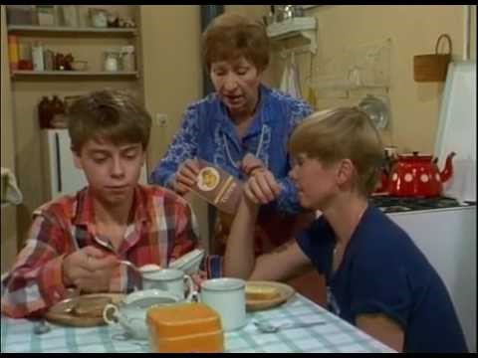

Slide 27
Lokowanie produktu
Lokowanie produktu jest dopuszczalne wyłącznie:
  w filmach kinematograficznych, filmach lub serialach wytworzonych na użytek audiowizualnych usług medialnych, a także w audycjach sportowych oraz audycjach rozrywkowych, lub
  w postaci nieodpłatnego udostępniania towaru lub usługi do wykorzystania w audycji, w szczególności w charakterze rekwizytu lub nagrody
– z wyłączeniem audycji dla dzieci.
Audycje, w których stosuje się lokowanie produktu, nie mogą:
  nadmiernie eksponować danego produktu;
  zachęcać bezpośrednio do nabycia lub najmu towarów lub usług, zwłaszcza przez promocyjne odniesienia do nich.

Slide 28
Lokowanie tematu
Lokowaniem tematu jest przekaz handlowy polegający na nawiązywaniu do towaru, usługi lub ich znaku towarowego w scenariuszu lub liście dialogowej audycji w zamian za opłatę lub podobne wynagrodzenie.

Slide 29

Sponsorowanie
Sponsorowaniem jest każdy wkład w finansowanie usługi medialnej lub audycji, przez podmiot, który nie dostarcza usług medialnych i nie produkuje audycji, w celu promocji jego nazwy, firmy, renomy, działalności, towaru lub usługi, znaku towarowego lub innego oznaczenia indywidualizującego;

Slide 30
Odbiorcy powinni zostać wyraźnie poinformowani o sponsorowaniu. Sponsorowane audycje lub inne przekazy są oznaczane przez wskazanie sponsora na ich początku, na końcu oraz w momencie wznowienia po przerwie na reklamę lub telesprzedaż. Wskazanie sponsora może zawierać tylko jego nazwę, firmę, znak towarowy lub inne oznaczenie indywidualizujące przedsiębiorcę lub jego działalność, odniesienie do jego towarów, usług lub ich znaku towarowego.
Zabronione jest sponsorowanie audycji lub innych przekazów, z zastrzeżeniem ust. 6, przez:
  partie polityczne;
  związki zawodowe;
  organizacje pracodawców;
  osoby fizyczne lub osoby prawne, których zasadniczą działalność stanowi produkcja lub sprzedaż towarów lub świadczenie usług, o których mowa w art. 16b ust. 1.

Slide 31

Zabronione jest sponsorowanie:
serwisów informacyjnych, z wyjątkiem sportowych i prognozy pogody;
audycji publicystycznych o treści społeczno-politycznej;
audycji poradniczych i konsumenckich;
audycji wyborczych lub bezpośrednio związanych z kampanią wyborczą.

Slide 32
Kontrola działalności reklamowej
Departament Reklamy Biura Krajowej Rady Radiofonii i Telewizji.
Kontrola bieżąca
Na bieżąco prowadzona jest kontrola czasu emisji reklam emitowanych przez nadawców telewizyjnych. Kontrolowana jest również emisja reklam produktów i usług, które objęte są ograniczeniem lub zakazem reklamy. Na podstawie analizy danych telemetrycznych, listów i telefonów od widzów i słuchaczy podejmowane są działania interwencyjne.
Kontrola planowa
Corocznie przeprowadzane są kontrole wszystkich nadawców radiowych i telewizyjnych, oraz wybranych nadawców kablowych. W ramach kontroli analizowane są 4 godziny wyemitowanego programu oraz ewidencje reklam i audycji sponsorowanych. Nadawcy u których stwierdzono istotne uchybienia poddawani są ponownej kontroli.
Kontrole tematyczne
Przeprowadzane są również kontrole i sporządzane szczegółowe opracowania związane z bieżącymi wydarzeniami np.: wybory wszystkich szczebli, referenda itp. Ponadto analizowane są wpływy z emisji reklam w różnych przedziałach czasowych (opracowania wykonywane są na podstawie informacji nadesłanych przez nadawców jak również dostępnych badań telemetrycznych).

Slide 33
Rada reklamy
Związek stowarzyszeń i innych osób prawnych,
Cele:
  1) budowanie, promocja i ochrona zasad, jakimi powinni kierować się przedsiębiorcy oraz inne osoby prawne, fizyczne i jednostki organizacyjne niemające osobowości prawnej, zajmujący się działalnością reklamową na terytorium Rzeczypospolitej Polskiej,
  2) ochrona odbiorców i beneficjentów reklamy,
  3) ocena przekazu reklamowego celem doskonalenia praktyki reklamowej w Polsce.
Rada uchwala Kodeks Etyki Reklamy, który stanowi jej podstawowy dokument zawierający normy, których stosowanie przez podmioty zajmujące się działalnością na terytorium Rzeczypospolitej Polskiej związaną z reklamą, byłoby w opinii członków Rady zgodne z dobrymi praktykami rynkowymi oraz przyczyniłoby się do podniesie,
Organem Rady jest Komisja Etyki Reklamy.

Slide 34
Reklama jako czyn nieuczciwej konkurencji
Czynem nieuczciwej konkurencji jest działanie sprzeczne z prawem lub dobrymi obyczajami, jeżeli zagraża lub narusza interes innego przedsiębiorcy lub klienta (art. 3 ust. 1 UZNK).
Reklama ukryta,
Reklama porównawcza - art. 16 ust. 3 UZNK jest nią reklama umożliwiająca bezpośrednio lub pośrednio rozpoznanie konkurenta albo towarów lub usług oferowanych przez konkurenta. Reklama porównawcza stanowi czyn nieuczciwej konkurencji, jeżeli jest sprzeczna z dobrymi obyczajami.
REKLAMA SPRZECZNA Z PRAWEM, OBYCZAJAMI LUB UCHYBIAJĄCA GODNOŚCI LUDZKIEJ
REKLAMA WPROWADZAJĄCA W BŁĄD jeżeli może wpłynąć na decyzję konsumenta, co do nabycia towaru lub usługi (art. 16 ust. 2 UZNK)

Slide 35
KAZUS
W sobotnim porannym paśmie dla dzieci, miedzy godziną 7:00 a 8:00, jedna ze stacji komercyjnych wyemitowała 14 minutowy blok reklamowy. Wśród audycji przeważały reklamy zabawek. W jednej z reklam użyto sformułowania „wszystkie fajne dzieciaki mają już ten gadżet – powiedz mamie, że Ty też musisz mieć”. Inna, dotycząca suplementu diety wspomagającego apetytu u dzieci opierała się na wypowiedzi osoby przedstawionej jako lekarz medycyny, która twierdziła, że lecznicze działanie prezentowanego specyfiku zostało udowodnione w badaniach i oprócz wspomagania apetytu u dzieci ma wpływ na poprawę koncentracji i przyswajania przez nie wiedzy. Kolejna z reklam dotycząca soku owocowego dla dzieci – porównywała ten produkt z innym wiodącym produktem konkurencji, który ze względu na charakterystyczny kształt butelki i kolor etykiety był możliwy do zidentyfikowania dla przeciętnego konsumenta. W porównaniu stwierdzono, że w produkcie konkurencji widoczna na etykiecie informacja „nie zawiera cukru” nie jest zgodna z rzeczywistością. Jedna z reklam dotyczyła ponadto wyrobów alkoholowych w postaci piwa smakowego. Po zakończonym bloku pojawiła się dalsza część audycji dla dzieci, którą poprzedzała informacja o tym, że jej sponsorem jest partia polityczna „Prawo i Lewo” oraz pomarańczowa plansza z napisem „audycja zawiera lokowanie produktu”.
Wymień naruszenia ustawy o radiofonii i telewizji, które dostrzegasz w opisanym stanie faktycznym. Odpowiedź krótko uzasadnij.
Czy któraś z opisanych reklam mogłaby zostać uznana za czyn nieuczciwej konkurencji? Uzasadnij.
Jakie ograny są właściwe dla kontroli przekazu handlowego pod względem jego zgodności z przepisami powszechnie obowiązującymi oraz zasadami etyki?

Slide 36

Wykorzystanie wizerunku w reklamie
Agencja reklamowa X. chce wykorzystać w reklamie oraz materiałach promocyjnych wizerunek Fryderyka Chopina oraz Dworku w Żelazowej Woli. Czy może to zrobić?

Slide 37
Status prawy wizerunku
F. chopina
Wizerunek ten chroniony jest ustawą z 3 lutego 2001r. O ochronie dziedzictwa Fryderyka Chopina (Dz.U. Nr 16, poz. 168),
Pieczę nad dobrami wymienionymi w art. 1 ust. 1 ustawy sprawuje minister właściwy do spraw kultury i dziedzictwa narodowego (art. 1 ust. 2). Wykonywanie tych obowiązków powierzył on Narodowemu Instytutowi Fryderyka Chopina, w ramach którego działa Rada Programowa oraz Kapituła Ochrony Wizerunku i Imienia Fryderyka Chopina.
Nazwisko i wizerunek F. Chopina chronione są odpowiednio na zasadach dotyczących dóbr osobistych.
Odpowiedź: wykorzystanie wizerunku F. Chopina lub Dworku w Żelazowej Woli jest uzależnione od zgody Instytutu.

Slide 38
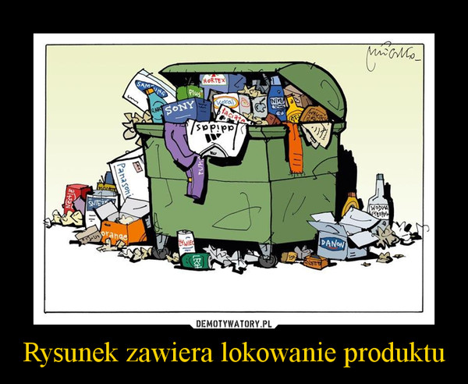
Dziękuję za uwagę

